Slide 1
Desarrollo de Aplicaciones Web
Unidad 5 – Programación web cliente

Slide 2
Contenido
Lenguaje de programación en el cliente (sintaxis, controles, funciones, librerías).
Compatibilidad en múltiples navegadores (ej. polyfills).
Introducción al DOM de un documento web.
Manejo de eventos en el DOM.
Introducción a AJAX.
Formatos de intercambio de datos (ej. texto plano, XML, JSON).
Manipulación de datos utilizando AJAX.
Intercambio de datos en tiempo real (ej. websockets).
Arquitectura web en el cliente (ej. Angular, ReactJS).

Slide 4
Lenguaje de programación en el cliente (sintaxis, controles, funciones, librerías).

Slide 7
EcmaScript
Tecnología/lenguaje
En todo el desarrollo web
Mayormente: cliente
Utilidad:
Respuesta rápida
Efectos en el lado del usuario
Similares: Java (applets), VBScript o Dart
Tecnologías en el back-end

Slide 8
Historia

Slide 9
Similitud
Sintaxis de expresiones
Control de flujo
Definición de nombres
Diferencias
Débilmente tipeado
MDN

Slide 10
EcmaScript
Especificación
Constantes
Alcance de bloques
Plantillas
Características de EcmaScript
Compatibilidad

Slide 11
Bases
Consola Web
Funciones
Variables
var, let y const
Alcance
BOM y DOM
Eventos
Tipos de datos
Boolean
null
undefined
Number
String
Symbol
Object
Notes:
Eventos:
onblur, onclick, onchange, onfocus, onkeypress, onkeydown

Slide 12
Características de ES6

Slide 13
Introducción al DOM de un documento web.

Slide 14
D.O.M
Document Object Model
Interfaz de Programación de Aplicaciones (API)
Estructura lógica (Etiquetas jerárquicas)
HTML
XML
Conjunto de métodos
Búsqueda por id, nombre de etiqueta
Agregar, modificar y eliminar su contenido
Interacción con ES
Otros lenguajes: PHP, Ruby, Python, C++, Java, Perl, etc
Documento: Propiedades y Métodos
Elemento(Nodo): Propiedades y Métodos

Slide 15
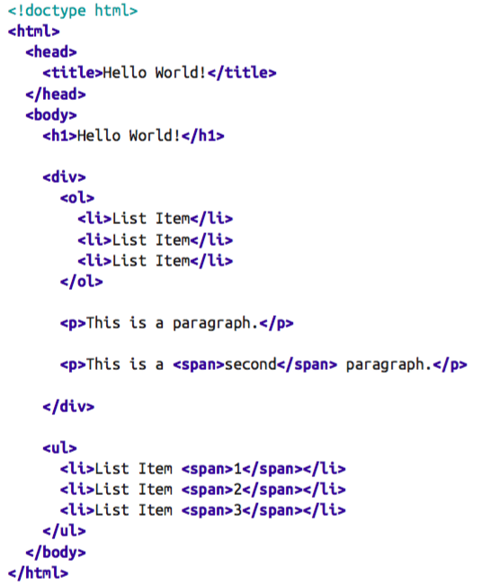
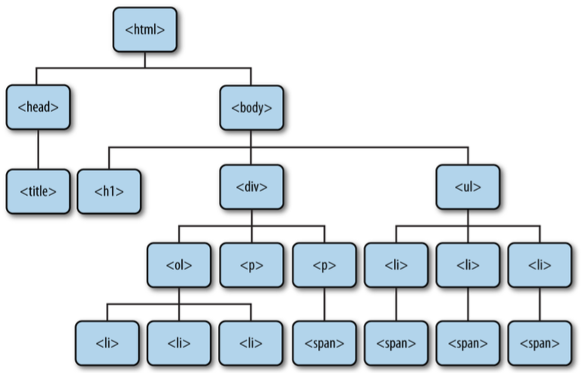
Representación de Árbol Invertido
(Document Tree)
Padre/parent
(Elemento padre/ Parent Element)
Descendientes / Descendants
(Elementos hijos / Child Elements)
Notes:
Sangría (Indentación) clara
Etiquetas que abren y cierran
Span no tiene la sangría pero puede ser identificado en el árbol

Slide 16
Navegando por el DOM
document
document.documentElement
getElementById( “ … ” )
“contenedor-principal”
getElementsByTagName( “ … ”)
“div”
lista[0], lista[1]
getElementsByClassName( “…” )
“equal”
querySelectorAll ( “…” )
“div[class=‘caption’] > h3”

Slide 17
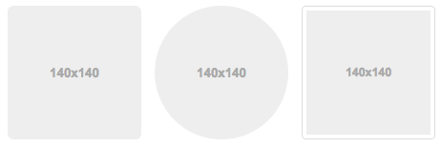
Atributos
getAttribute( “…” )
Id: “thumb1”
alt y width
class
setAttribute(“…”, “…”)
Id: “thumb1”
class como “img-thumbnail”

Slide 18
InnerHTML vs OuterHTML
getElementById
‘titulo’
InnerHTML
Incluye: etiquetas y texto
Id: ‘titulo’
innerHTML: ‘CinemaYo’
OuterHTML
Incluye: itself, etiquetas y texto
Id: ‘titulo’
outerHTML: ‘<h1>CinemaYo</h1>’
¿getElementById?

Slide 19
Agregar/Remover Elementos
createElement( ‘…’ )
Crea un nuevo nodo
Argumento: nombre de la etiqueta
No aparece en el documento
Referencia en memoria
createTextNode( ‘…’ )
Crea un nodo con texto
Argumento: texto
Referencia en memoria
appendChild( nodo )
Agrega un nodo al final del nodo
Argumento: nodo
insertBefore( nodo1, nodo2 )
Inserta un elemento antes de otro
Argumento: nodo1 y nodo2.
nodo2 insertado en el padre.

Slide 20
ReplaceChild vs RemoveChild
replaceChild( nodo1, nodo2 )
Reemplaza un nodo por otro
Argumentos: nodo1 y nodo2
nodo1: nuevo nodo
nodo2: previamente insertado
removeChild( nodo )
Remueve un nodo hijo
Argumento: nodo
nodo: previamente existe y será removido

Slide 21
Manejo de eventos en el DOM.

Slide 22
Objeto: ventana
ES permite manipular el navegador
Objeto: window

Slide 23
Eventos
Evento: detectado por ES
Carga del documento
Clic sobre un elemento
Etc
Event biding

Slide 24
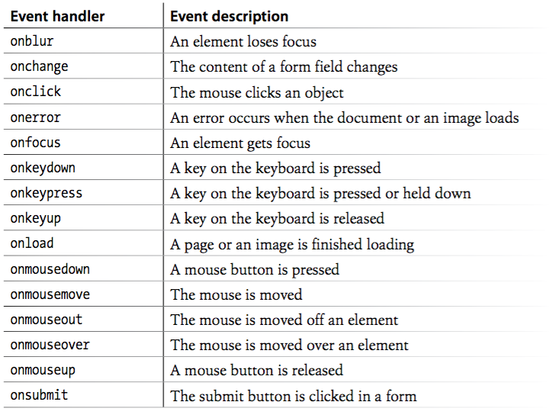
Controlador de eventos (Event handler)

Slide 25
Manejadores de eventos
DOM Propiedades
Reacción a eventos
Eventos
Acciones
Elementos
Relacionados con el evento

Slide 26
Reacción a eventos
Atributo de una etiqueta
<etiqueta eventHandler = “función” … >
Un manejador a la vez
Funcionalidad en la contenido
Método
Listener
elemento.eventHandler = función
elemento.eventHandler = función() {
}
Una reacción a la vez
elemento.addEventListener(“…”, función)
Múltiples reacciones

Slide 29
Efecto burbuja

Slide 30
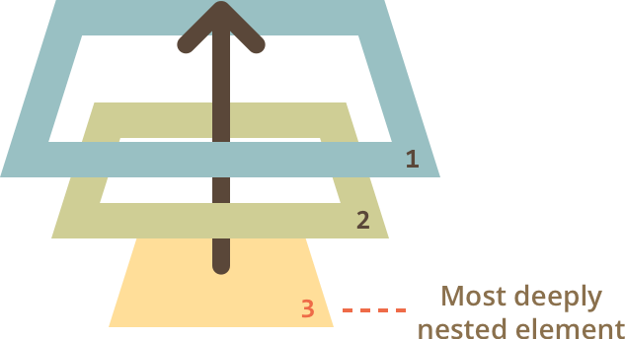
Efecto Burbuja
“Cuando un evento ocurre en un elemento, se disparan todos los manejadores del elemento. Luego, los eventos del padre y sus ancentros”
La mayoría de eventos predefinidos
Envío de formularios: submit
Los eventos son propagados a través de los padres como burbujas en el agua hacia la superficie.

Slide 31
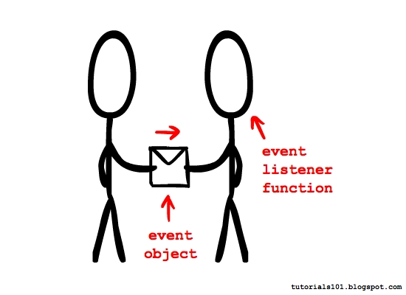
Event
Todos los objetos del DOM
Event Object
Propiedades
Métodos
W3Schools
target
Contiene el elemento que provocó el evento

Slide 32
Captura

Slide 33

Cancelar el efecto Burbuja
Para detener el efecto burbuja
event.stopPropagation()
event.stopImmediatePropagation()
Sin embargo, aún existe el comportamiento usual
event.preventDefault()
Para cancelar todo:
return false;

Slide 34
Introducción a AJAX.

Slide 36
Hasta ahora:
Interacción con el documento HTML
Datos estáticos
Idea:
enviar|recibir datos (XML, JSON) de una computadora a otra
Asincronía
Sin recargar la página
Gmail web app.

Slide 37
Sync vs Async

Slide 38
AJAX
Ventajas
Desventajas
Tareas en segundo plano:
Reducción de tiempo en la transmisión de datos
No se necesita recargar toda la página
El usuario no percibe demoras
Efectos dinámicos
Seguridad:
No todos los procesos se pueden hacer en el cliente
Cross-origin requests (CORS)
Errores de depuración
El usuario no percibe el fin.
No existe retroceso o avance
Sin contenido por indexar

Slide 39
Formatos de intercambio de datos (ej. texto plano, XML, JSON).

Slide 40
Intercambio de datos
Almacenamiento de información
Envío y recepción
Formatos:
Texto plano
XML
JSON

Slide 41
Formatos de datos
JSON (JavaScript Object Notation)
Notación literal de objetos de JavaScript
XML (extensible markup language)
Lenguaje de etiquetas

Slide 42
Data interchange formats and performance. (2017). Info.prelert.com. Retrieved 19 June 2017, from http://info.prelert.com/blog/data-interchange-formats-and-performance
Debate: JSON vs. XML as a data interchange format . (2017). InfoQ. Retrieved 19 June 2017, from https://www.infoq.com/news/2006/12/json-vs-xml-debate

Slide 43
Manipulación de datos utilizando AJAX.

Slide 44
Esquema del XMLHttpRequest

Slide 46
xmlHTTPRequest
onreadystatechange
Función
Cada vez que cambie la propiedad readyState
overrideMimeType
text/plain
text/xml
text/plain
readyState
Estado del xmlHTTPRequest
0: no inicializado.
1: conexión establecida
2: requerimiento recibido
3: procesando requerimiento
4: finalizado y listo
status y statusText
Número del estado
404
200
Texto del estado
“Not Found”
“OK”
open()
Tipo de requerimiento (GET o POST)
url
Sync (false) o Async (true)
send()
Enviar el requerimiento al servidor
responseText
Respuesta como texto
responseXML
Respuesta como datos en formato XML

Slide 47
JQuery
Métodos
AJAX: $.ajax
JSON: $.getJSON
En general
URL
Tipo
Función en caso de éxito

Slide 48
Compatibilidad en múltiples navegadores (ej. polyfills).

Slide 49
Polyfills
(Shim) Trozo de código o un plugin
De nuevas funcionalidades de HTML5
Navegadores que nativamente no lo soportan
Una lista con algunos polyfills

Slide 50


Slide 51
Arquitectura web en el cliente (ej. Angular, ReactJS).

Slide 53
Librería vs Framework
Librería (biblioteca)
Framework (Infraestructura o armazón)
Funciones de ayuda
Que interactúan entre ellas
P.E.:
JQuery
JQuery UI
Dojo Toolkit
React (Facebook)
Moment.js
Arquitectura del software
Determina el desarrollo
Usan librerías
Aplicaciones nuevas e independientes
P.E.:
Angular JS (Google)
Ember.js
Meteor.js
Foundation.js
BackBone.js

Slide 54
AngularJS
React

Slide 55
Angular vs React
Ventajas
Desventajas
React es más rápido que Angular, dependiendo de las condiciones
React soporta versiones anteriores
Angular es más popular que React
React se convierte en un híbrido
😉

Slide 56
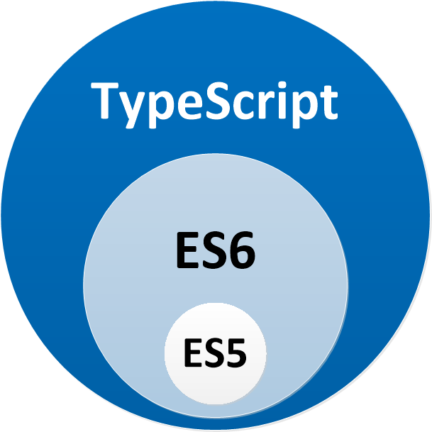
TypeScript
Superset de Javascript
Lenguaje compilado: detección de errores.
Genera Javascript nativo.
Orientación a objetos: clases e interfaces
Decoradores/Anotaciones: extensión de la funcionalidad a un objeto.
Tipos genéricos
Promesas
client-server side apps

Slide 57






Playgrounds
Paas
Plataform as a Service
Características
Componentes distribuibles
Verificación de código en línea
Cambios en caliente
Front-end
+Back-end

Slide 58
Intercambio de datos en tiempo real (ej. websockets).

Slide 59
AJAX
Requerimiento - Respuesta
Páginas interactivas
No necesitamos recargar toda la página
Los datos del servidor se muestran en un lugar específico 😍😍😍

Slide 60
Algunas preguntas
¿Permite ver las actualizaciones en el servidor?
¿Aplicaciones en tiempo real?
¿Web Colaborativa?

Slide 61
Votaciones en línea
1
👆🏼
Notes:
Juegos online multijugadores
Aplicaciones de chat
Rotativos de información deportiva
Actualizaciones en tiempo real de las actividades de tus amigos

Slide 62
Actualizaciones
+ usuarios (en paralelo)
Cada usuario verá lo que encuentre en ese momento en el servidor
AJAX
Reacciona a eventos en el navegador
No considera las actualizaciones en el servidor

Slide 63
Solución: WebSockets
Cliente: p.e. ES
API: MDN
Conexión persistente con el servidor
Baja latencia
Los datos son intercambiados como mensajes en ambas direcciones
Por ejemplo: SpatialDashboard
Para datos en tiempo real
Protocolo propio ws y wss.
Notes:
1. Client sends the Server a handshake request in the form of a HTTP upgrade header with data about the WebSocket it’s attempting to connect to.
2. The Server responds to the request with another HTTP header, this is the last time a HTTP header gets used in the WebSocket connection. If the handshake was successful, they server sends a HTTP header telling the client it’s switching to the WebSocket protocol.
3. Now a constant connection is opened and the client and server can send any number of messages to each other until the connection is closed. These messages only have about 2 bytes of overhead.

Slide 65
Implementaciones en el lado del Servidor
Node.js
Socket.IO
WebSocket-Node
ws
Java
Jetty
Ruby
EventMachine
Python
pywebsocket
Tornado
Erlang
Shirasu
C++
libwebsockets
.NET
SuperWebSocket

Slide 66

NodeJS
Es un entorno de ejecución para JS
Sobre el motor de JS V8
Características
Entorno de ejecución multiplataforma
Liviano y eficiente
Orientado a eventos
Hilo único de ejecución
Gestor de paquetes: npm

Slide 67

Tarea
Ingresar al Sidweb y revisar la sección de Planificación
TIP:
Revisa periodicamante el Sidweb, la sección de Plan de Clase y Trabajos

Slide 68
Referencias
Websockets: 5 Advantages of Using Websockets. (2017). Engineyard.com. Retrieved 21 June 2017, from https://www.engineyard.com/articles/websocket
What are WebSockets? | Pusher. (2017). Pusher.com. Retrieved 21 June 2017, from https://pusher.com/websockets
Introducción a los WebSockets: incorporación de sockets a la Web - HTML5 Rocks. (2010). HTML5 Rocks - Un recurso para desarrolladores de HTML5 para una Web abierta. Retrieved 21 June 2017, from https://www.html5rocks.com/es/tutorials/websockets/basics/
WebSockets. (2016). Mozilla Developer Network. Retrieved 21 June 2017, from https://developer.mozilla.org/es/docs/WebSockets-840092-dup
Introducción a los WebSockets: incorporación de sockets a la Web - HTML5 Rocks. (2010). HTML5 Rocks - Un recurso para desarrolladores de HTML5 para una Web abierta. Retrieved 21 June 2017, from https://www.html5rocks.com/es/tutorials/websockets/basics/

